Slide 1
私校預算編製實務說明

Slide 2
課程綱要
預算編製相關規定
私立學校法
學校財團法人及所設私立學校建立會計制度實施辦法
學校財團法人及所設私立學校會計制度之一致規定
預算書表之格式內容及說明
私立高級中等學校預算書自我檢查表

Slide 3
預算編製相關規定
私立學校法第46條第1項
私立學校之收入，應悉數用於當年度預算項目之支出；其有賸餘款者，應保留於該校基金運用。
私立學校法第52條
學校法人及所設私立學校應建立會計制度，據以辦理會計事務；其會計制度應規定事項、會計單位之設置與其人員之任免、交代與管理及其他應遵行事項之辦法，由教育部定之。
學校法人及所設私立學校之年度收支預算，應分別報法人或學校主管機關備查。
學校法人及所設私立學校預算編列之項目、種類、標準、計算方式及經費來源，應於學校資訊網路公告至預算年度終止日。

Slide 4
預算編製相關規定
私立學校法第80條第1項第7款
相關業學校法人董事長、董事、監察人、私立學校校長、主辦及經辦務之人員，執行職務時，致有下列情形之一者，處上開行為人新臺幣三十萬元以上一百五十萬元以下罰鍰，並得按次處罰至改善為止：
一、於學校辦理各項公開招生，有違反招生相關法規或其他影響招生事務之公平。
二、隱匿、毀棄會計憑證、帳簿、報表，或於上開文件為虛偽不實之記載。
三、規避、妨礙、拒絕法人、學校主管機關所派或委請人員、機構之查核或檢查。
四、違反第四十五條第二項經費不得互相流用之規定。
五、違反第四十九條第一項、第二項或第五十三條第一項規定。
六、違反第五十條第二項規定，給予特定之人特殊利益。
七、未依第五十二條第一項所定辦法設帳簿、記載會計事項或如期辦理預算完竣。
八、未依第六十四條第三項規定撥繳私校退撫基金。

Slide 5
預算編製相關規定
學校財團法人及所設私立學校建立會計制度實施辦法第13條
學校法人及所設私立學校應於每一會計年度開始前，預估下一年度財務收支情形，擬編預算，經學校法人董事會議通過後，於每年七月三十一日前分別報學校法人或學校主管機關備查。
會計年度終了，學校法人及所設私立學校應即編製決算，將財務報表自行委請符合學校法人主管機關規定之會計師查核簽證，並經學校法人董事會議通過後，於每年十一月三十日前分別報學校法人或學校主管機關備查。
學校法人依前二項規定報學校法人主管機關備查之年度收支預算及決算報告，應依下列報導主體分別編製：
一、學校法人及其所設私立學校。
二、學校法人。
三、學校法人所設各私立學校。
學校法人會計事務依第四條第二項規定併入所設私立學校會計制度者，以所設私立學校為報導主體，並應充分揭露相關之董事會支出資訊。

Slide 6
預算編製相關規定
學校財團法人及所設私立學校會計制度之一致規定
第9點：學校法人及所設私立學校應分別編製單獨報導主體之對外報告，並應另行編製以學校法人及其所設私立學校為報導主體之合併財務報表。但學校法人僅設一所私立學校，其支出僅有董事會支出，且其會計制度併入所設私立學校會計制度辦理者，得提供所設私立學校為報導主體之財務報表，並應充分揭露相關之董事會支出資訊。
第11點：各類會計報告之編報期限及份數規定(附錄二)
第15點：預算書表之格式內容及說明(附錄五)
第44點：
學校法人及所設私立學校預算應依規定編製，提經學校法人董事會議通過後，於每年七月三十一日前，報學校法人或學校主管機關備查。
上開預算於執行一段期間後，如經檢討與實際情況有重大差異時，得予修正，仍經學校法人董事會議通過後，於該學年度三月三十一日前，報學校法人或學校主管機關備查，並以一次為限。

Slide 7
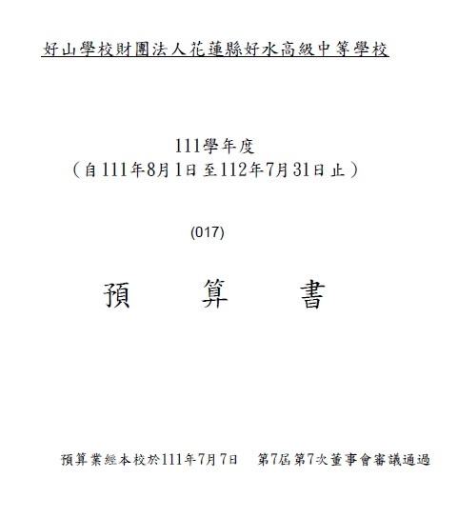
預算書表之格式內容及說明
封面
單位名稱配合報表之編製主體作適當表達:
(1)以學校財團法人為編製主體者，單位名稱為「ＯＯ學校財團法人」。
(2)以學校財團法人所設之私立學校為編製主體者，單位名稱為「ＯＯ學校 」。
(3)以學校財團法人暨所設私立學校為編製主體者，單位名稱為「ＯＯ學校財團法人暨所設私立學校」，且在報表名稱前加註"合併"兩字。
預算書之表件為A4紙張直式橫書，並於左側裝訂。
備註該預算業經XX年XX月XX日第Ｏ屆第Ｏ次董事會議審議通過。

Slide 8
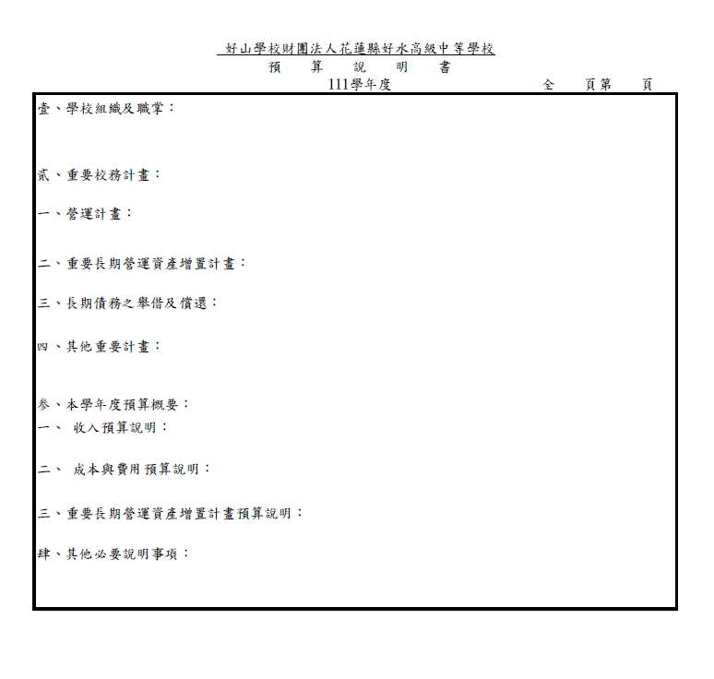
預算書表之格式內容及說明
預算說明書
學校組織及職掌
重要校務計畫
一、營運計畫
（涉及收支餘絀預計表之各項收入、各項成本與費用之主要項目均應表達，並依預計之目標分項表達，如銷售目標、教學目標等。）
二、重要長期營運資產增置計畫
（完成期限超過1學年度者，應列明計畫內容、投資總額、執行期間等。）
三、長期債務之舉借及償還
四、其他重要計畫
（除以上計畫外，涉及其他重要業務、投資及籌資活動之現金流量計畫，均於本項表達。）
本學年度預算概要
含收入、成本及費用、重要長期營運資產增置計畫之預算說明。
其他必要說明事項

Slide 9
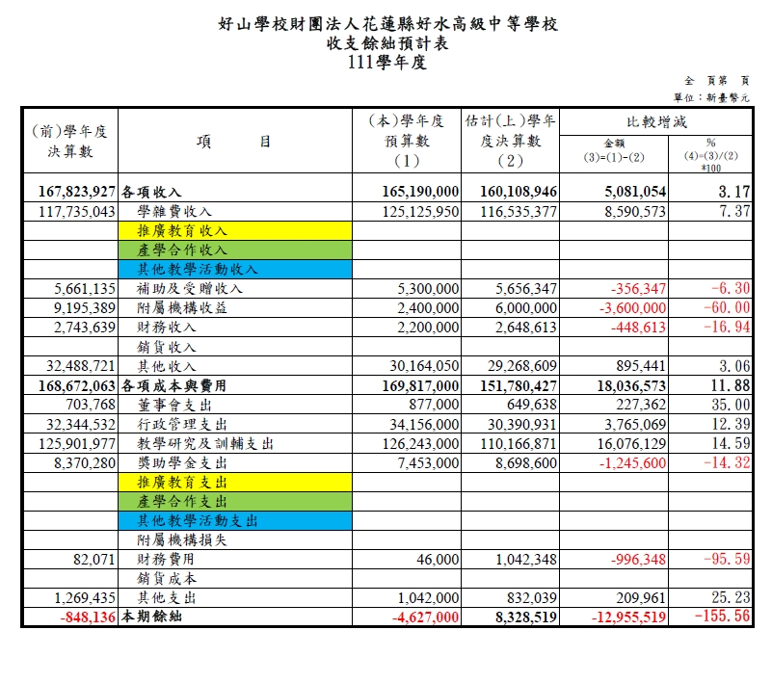
預算書表之格式內容及說明
收支餘絀預計表
收入與成本費用配合原則
當某項收益已經在某一會計期間認列時，所有與該收益之產生有關的成本均應在同一會計期間轉為費用，以便與收益配合而正確的計算損益；而認列費用的額度，則須與認列的收入相配合。
本期餘絀為負數應敘明原因及彌補短絀之因應改善措施

Slide 10
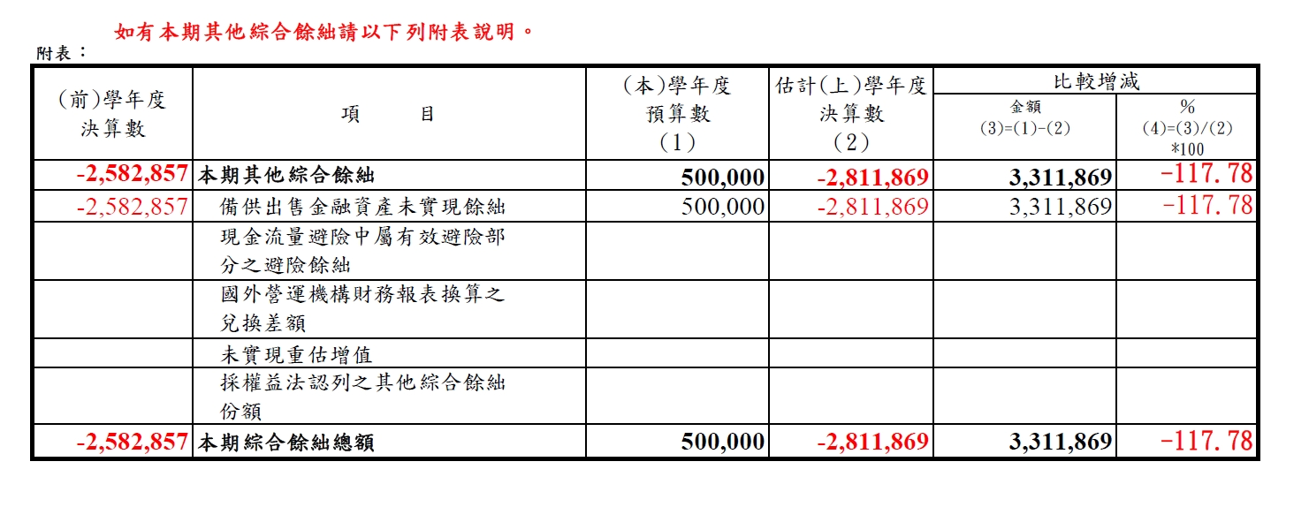
預算書表之格式內容及說明
收支餘絀預計表-附表

Slide 11
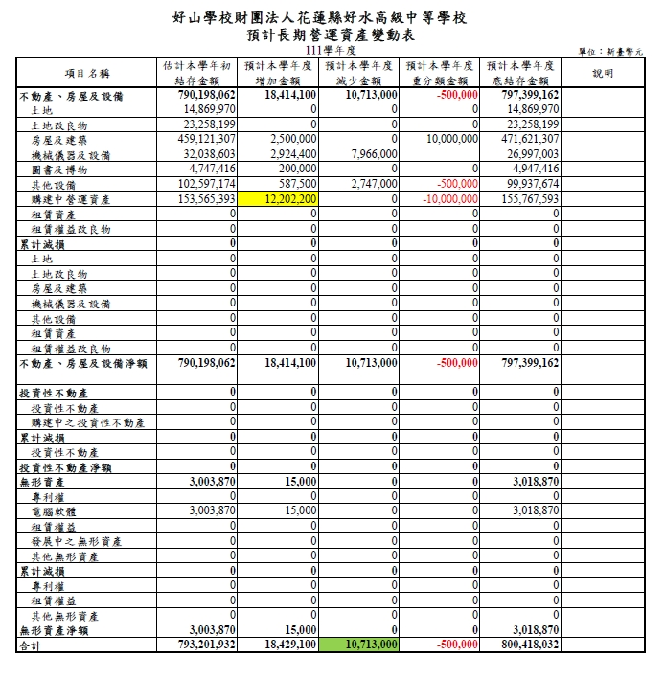
預算書表之格式內容及說明
預計長期營運資產變動表
報廢法
已無使用價值之不動產、房屋及設備，經核准報廢，依報廢法提列折舊者，應將成本轉列為「折舊及攤銷」項目。
A「預計本學年度減少金額」合計數$10,713,000是否與成本與費用預算明細表「折舊及攤銷」項目「本學年度預算數」相符。
B購建中營運資產「預計本學年度增加金額」$12,202,200是否與「預計購建土地及重大工程明細表」本學年度預算金額合計數相符。
B
例外?
A
預計本學年度重分類金額為負數應敘明理由

Slide 12
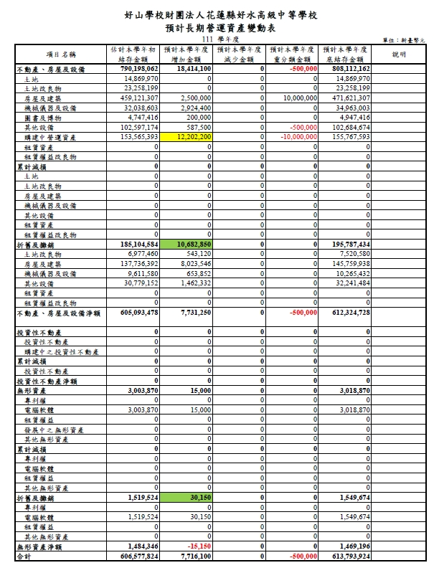
預算書表之格式內容及說明
預計長期營運資產變動表
折舊法
除土地、圖書及博物外之不動產、房屋及設備，應於各該資產估計耐用年限內，採直線法提列折舊；圖書採報廢法提列折舊；土地、傳承資產（如歷史文物）及非消耗性收藏品（如藝術品），不予提列折舊。
已無使用價值之不動產、房屋及設備，經核准報廢，適用提列折舊項目，並依直線法提列折舊者，應將不動產、房屋及設備成本與累計折舊項目沖銷，如有殘值，應轉列「財產交易短絀」。適用不予提列折舊項目者，應將成本轉列為「財產交易短絀」項目。
∑A折舊及攤銷「預計本學年度增加金額」合計數$10,713,000是否與成本與費用預算明細表「折舊及攤銷」項目「本學年度預算數」相符。
B購建中營運資產「預計本學年度增加金額」$12,202,200是否與「預計購建土地及重大工程明細表」本學年度預算金額合計數相符。
B
A
A
預計本學年度重分類金額為負數應敘明理由

Slide 13
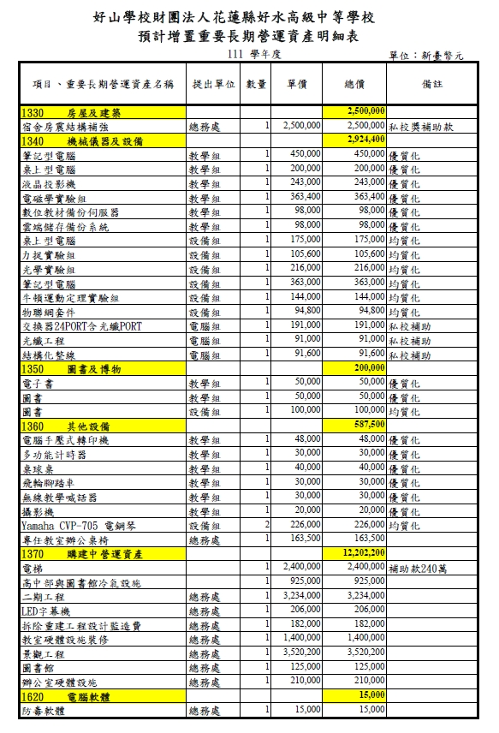
預算書表之格式內容及說明
預計增置長期營運資產明細表
各項目總價合計數是否與預計長期營運資產變動表各項目「預計本學年度增加金額」相符。
各項目分類是否符合「財物分類標準」。
重分類?

Slide 14
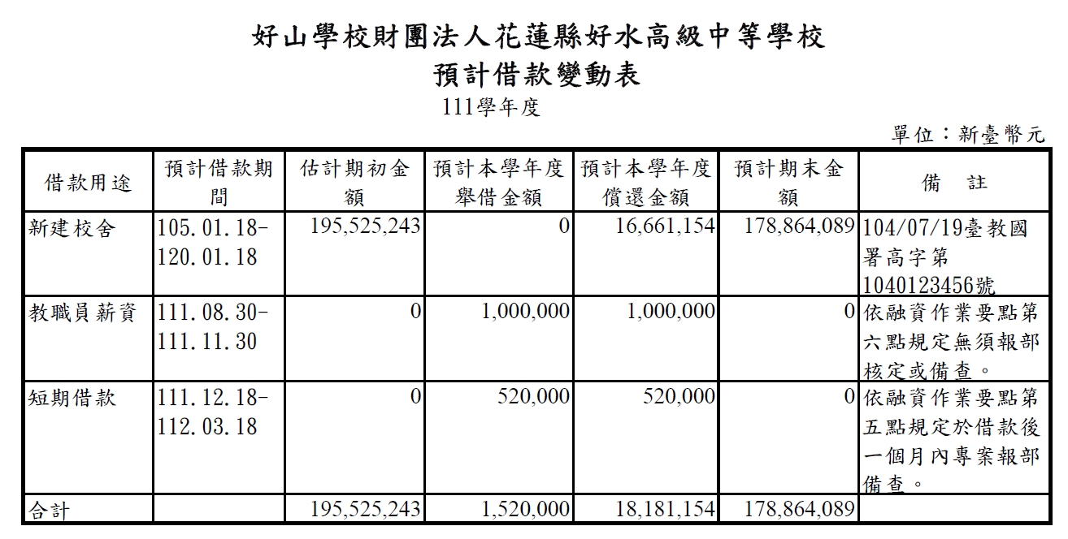
預算書表之格式內容及說明
預計借款變動表
本表係表達預計本學年度向銀行、關係人、其他個人或非金融機構借款之增減變動情形。
預計借款應於備註欄敘明符合「教育部監督學校財團法人及所設私立學校融資作業要點」之法條規定。
預計借款如已奉核准，應於備註欄敘明學校法人或學校主管機關核准文號及經核准尚未借入之金額。
預計償還金額亦應於備註欄敘明學校法人或學校主管機關核准借款文號。
借款預計無法償還而申請債務展延亦應於備註欄敘明學校法人或學校主管機關核准文號。
「預計本學年度舉借金額」合計數是否與「最近5年現金概況表」-「舉債現金收入」預算數相符。
「預計本學年度償還金額」合計數是否與「最近5年現金概況表」-「償債現金支出」預算數相符。

Slide 15
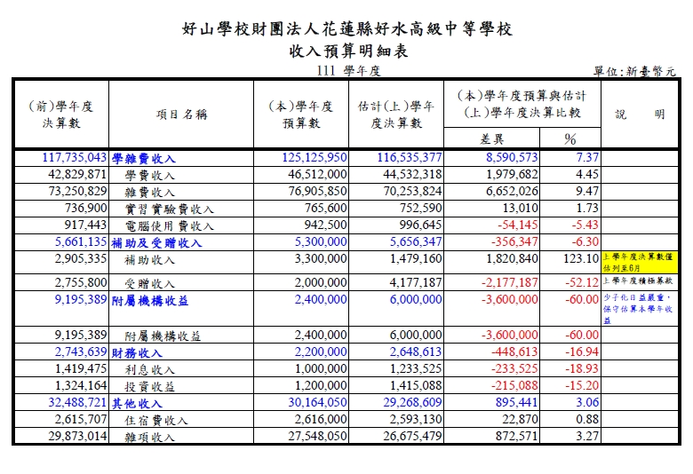
預算書表之格式內容及說明
收入預算明細表
(前)學年度決算數是否與決算書備查數相符。
各項目金額是否與「收支餘絀預計表」、「最近5年現金概況表」金額相符。
(本)學年度預算與估計(上)學年度決算比較差異達20%需敘明「具體」差異原因。
(本)學年度預算數與估計(上)學年度決算數均應依實際需求估列。
各項收入應說明估計之基礎及計算式（詳預算收入說明表）。

Slide 16
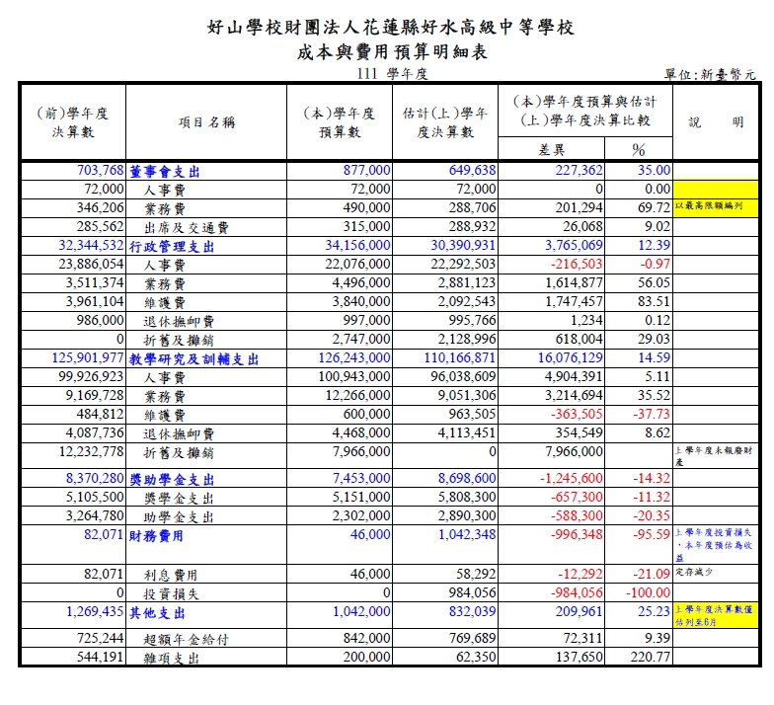
預算書表之格式內容及說明
成本與費用預算明細表
(前)學年度決算數是否與決算書備查數相符。
各項目金額是否與「收支餘絀預計表」、「最近5年現金概況表」金額相符。
(本)學年度預算與估計(上)學年度決算比較差異達20%需敘明「具體」差異原因。
(本)學年度預算數與估計(上)學年度決算數均應依實際需求估列。
「董事會支出-人事費」應敘明支付對象及金額。
「折舊及攤銷」合計數∑A$10,713,000是否與「預計長期營運資產變動表」之預計本學年度減少金額合計數相符。(以報廢法提列折舊者)
「折舊及攤銷」合計數∑A$10,713,000是否與「預計長期營運資產變動表」之折舊及攤銷「預計本學年度增加金額」合計數相符。(以折舊法提列折舊者)
「董事會支出-人事費、業務費、出席及交通費」是否有超限。
A
A

Slide 17
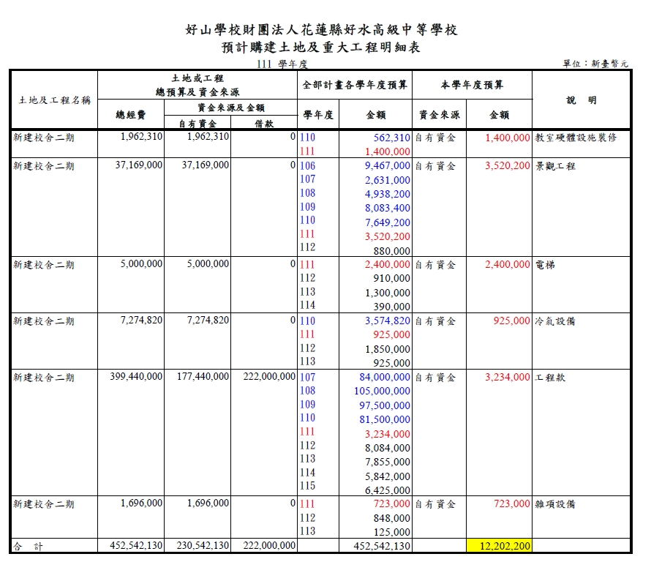
預算書表之格式內容及說明
預計購建土地及重大工程明細表
預計重大工程之總預算在新臺幣二千萬元以上及增置土地，應填列本表。
以前各學年度決算數是否與決算書備查數相符。
增置土地及各項工程應分別依各辦理學年度填列所需預算金額及其資金來源。
增置土地及工程如屬同一計畫者，應分別列示其預算金額及資金來源。
土地及各項工程之用途與規劃細目應在說明欄中敘明。
本表填列之全部計畫各學年度預算欄位，應依各項土地及工程計畫之各學年度已編列與未來學年度預估編列金額分別表達，且預算合計數應等於各該土地及工程計畫之總預算數。
B各項工程本學年度預算合計數應等於「預計長期營運資產變動表」之購建中營運資產「預計本學年度增加金額」。
B

Slide 18
預算書表之格式內容及說明
最近5年現金概況表
以前各學年度決算數是否與決算書備查數相符。
「本期現金及銀行存款淨流入(出)數」決算數須與當學年度「現金流量表」之「本期現金及銀行存款淨流入(出)數」相符。
「經常門現金收入」、「經常門現金支出」各項目預算數是否分別與「收支餘絀預計表」各項收入、成本與費用項目之本學年度預算數相符。
舉債現金收入、支出預算數是否分別與「預計借款變動表」-預計本學年度舉借金額、償還金額之合計數一致。
影響本期現金收支調整數(J)，係指除不產生現金流入(出)之收入(成本與費用)、應收預收應付預付項目調整增減數及利息股利調整數，動產、不動產、無形資產及其他資產之出售或購置，及長短期借款收支項目以外之其他投資及籌資活動項目合計。如本學年度預算數有該項調整數金額，應於備註欄說明預算數編列內容及計算基準。
各學年度「期初現金及銀行存款餘額」是否與前一學年度「期末現金及銀行存款餘額」相符，且期末現金及銀行存款餘額不得為負數。
本學年度預算數與上學年度預估決算數比較，具重大差異部分請於備註欄說明，若已於預算書表內敘明者，則請註明其頁次。
購置動產、無形資產及其他資產現金支出(E)及購置不動產現金支出(G)各項目金額是否與「預計長期營運資產變動表」各項目之「預計本學年度增加金額」相符。
例外?

Slide 19
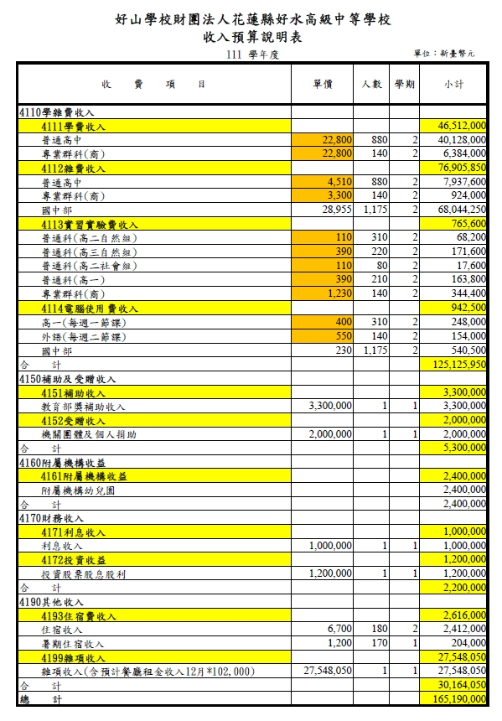
預算書表之格式內容及說明
收入預算說明表
各收費項目金額應與「收入預算明細表」相符。
學雜費收入之單價應依教育部公告之收費數額表編列。
各收費項目內容應敘明清楚。

Slide 20
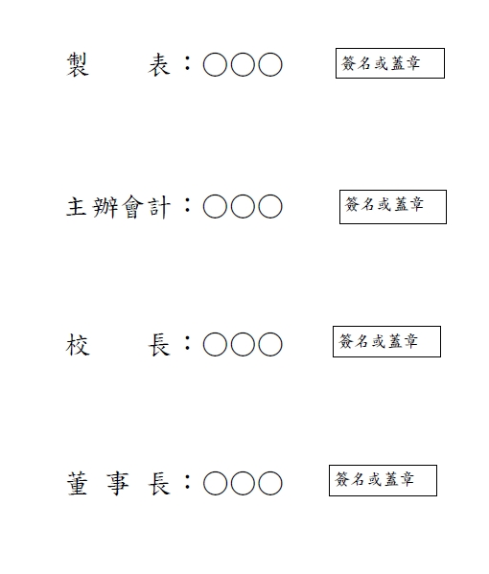
預算書表之格式內容及說明
封底
以學校法人或以學校法人及所設私立學校為編製主體者，校長免簽章。

Slide 21
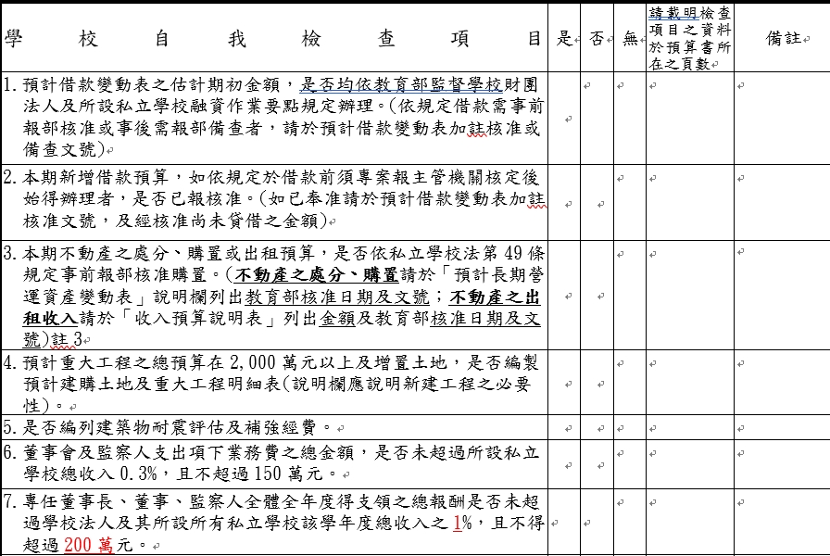
私立高級中等學校預算書自我檢查表
註3：學校拆除建築物，或依據教育部109年3月6日臺教授國部字第1090013862B號令出租不動產，係學校為強化校園生活機能，服務其教職員及學生之生活所需，依學校章則及內部控制制度規定辦理，並經董事會之決議，將校園部分空間規劃設置便利商店、員生消費合作社、書店、影印店、校舍建築屋頂設置太陽能光電發電設備或其他相關設施，在不妨礙學校發展或校務進行之原則下，免依私立學校法第49條第1項規定報經學校主管機關核轉學校財團法人主管機關核准者，不在此限。

Slide 22
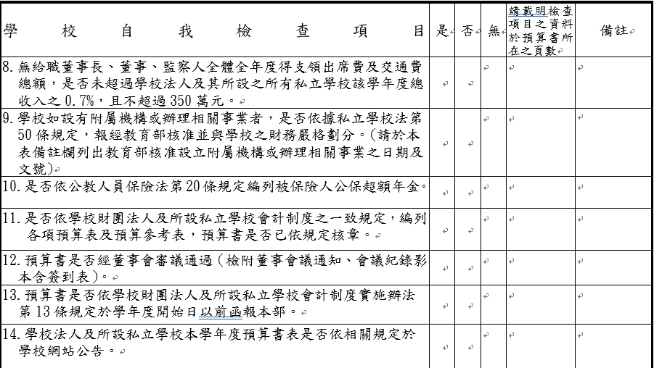
私立高級中等學校預算書自我檢查表

Slide 23


Slide 24


